Slide 1

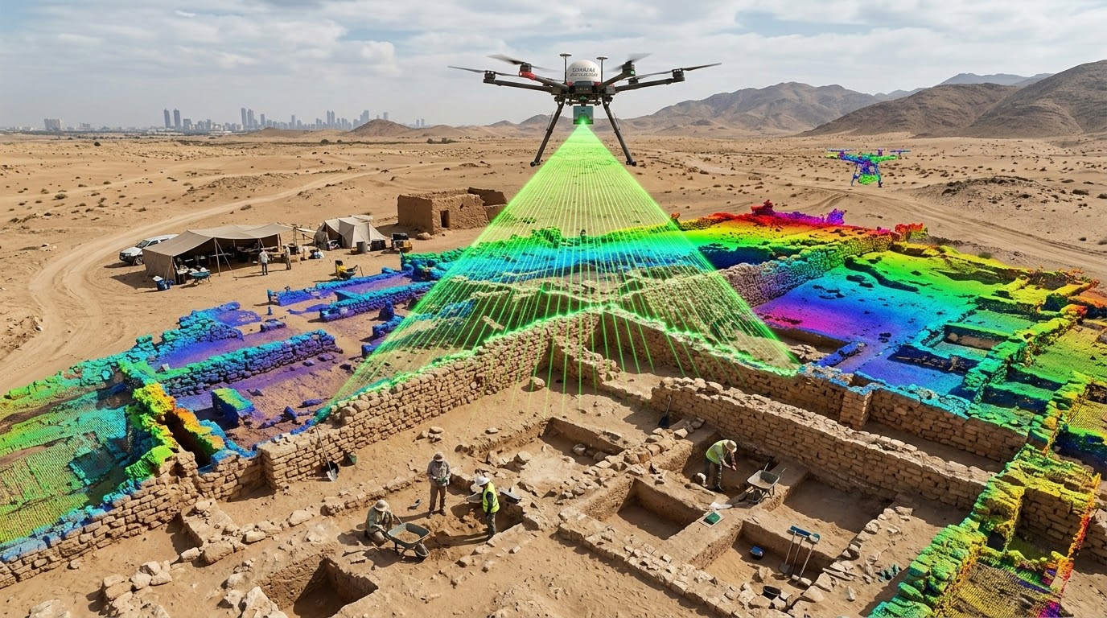
التوثيق الميداني الذكي
والتوائم الرقمية
(3D Digital Twins)
حوسبة الحفريات والتسجيل الميداني المتقدم
هيئة الشارقة للآثار — حكومة الشارقة

Slide 2
الذكاء الاصطناعي وتطبيقاته في علم الآثار | هيئة الشارقة للآثار
التوأم الرقمي: حفظ السياق الطبقي وتجميد الزمن الأثري
تحويل الحفريات غير القابلة للتكرار إلى بيئات تفاعلية ثلاثية الأبعاد تضمن استدامة المعرفة
التنقيب الافتراضي المستدام
التوأم الرقمي (Digital Twin)
طبيعة الحفرية الأثرية
• تمكين الأجيال القادمة:
يتيح للباحثين مستقبلاً إعادة التنقيب الافتراضي وتحليل البيانات بتقنيات جديدة.
• استدامة المعرفة:
ضمان بقاء المعلومات كاملة ومتاحة للدراسة حتى بعد ردم الموقع أو انتهاء العمل الميداني.
• إعادة تجميد الزمن:
يمثل الوسيلة العلمية الوحيدة لإيقاف التدهور وحفظ اللحظة التاريخية للموقع.
• حفظ السياق الطبقي:
توثيق الدلائل والأصل الطبقي (Stratigraphy) بكامل الإحداثيات الحقيقية ثلاثية الأبعاد (3D).
• عملية تدميرية بطبيعتها:
إزالة الطبقات الترابية أثناء التنقيب هي إجراء ينتهي بإزالة الشواهد الفيزيائية نهائياً.
• غير قابلة للتكرار:
لا يمكن إعادة الموقع إلى حالته الأصليـة أو إعادة إجراء الحفرية في الميدان مرة أخرى.

Slide 3
الذكاء الاصطناعي وتطبيقاته في علم الآثار | هيئة الشارقة للآثار
تطور تقنيات النمذجة ثلاثية الأبعاد في التوثيق الأثري
مقارنة تقنية تستعرض مراحل الانتقال والتطور من التصوير المساحي إلى المعالجة الحجمية والرذاذ ثلاثي الأبعاد:
المرحلة 03 • طفرة 2026
رذاذ غاوس
(3D Gaussian Splatting)
طفرة عام 2026؛ توفر معالجة شبه فورية وسرعة عرض فائقة (60 إطاراً/ثانية) مباشرة عبر الأجهزة اللوحية الميدانية.
المرحلة 02 • التمثيل الحجمي
حقول الإشعاع العصبي
(NeRF)
تستخدم شبكات عصبية لتمثيل المشهد الحجمي. تتفوق في معالجة الظلال والانعكاسات والإضاءة المعقدة رغم ثقل المعالجة.
المرحلة 01 • التصوير
التصوير المساحي
(Photogrammetry)
يعتمد على مئات الصور المتداخلة. يتميز بالدقة العالية، ولكنه بطيء ومعقد ويتأثر بظروف الإضاءة وانعكاس شمس الصحراء.
view_in_ar
model_training
camera_enhance

Slide 4
الذكاء الاصطناعي وتطبيقاته في علم الآثار | هيئة الشارقة للآثار
التحول الرقمي في أتمتة التسجيل الميداني
الانتقال من الدفاتر الورقية إلى قواعد بيانات حية وذكية لرفع كفاءة التوثيق الأثري
تحويل الملاحظات الصوتية إلى بطاقات سياق رقمية
تحويل التسجيل الصوتي لملاحظات المنقب آلياً إلى بطاقات سياق طبقي رقمية (Context Sheets) مصنفة بدقة عالية، مما يضمن التوثيق الفوري والتخلص من الدفاتر الورقية Traditional Notebooks.
التحديد التلقائي لألوان التربة (Munsell Soil Color)
تطبيق خوارزميات تصحيح توازن البياض الكاميرية لمعايرة الصور رقمياً، والتحديد التلقائي الدقيق لرموز الألوان القياسية للتربة وفق نظام Munsell العالمي دون تدخل بشري تقديري.
الإحداثيات السنتيمترية والربط السحابي المركزي
ربط كل عينة أو لُقية أثرية بملاحظات وإحداثيات مكانية سنتيمترية فائقة الدقة، ورفعها فورياً للربط بالخوادم السحابية التابعة لهيئة الشارقة للآثار لضمان حفظ البيانات الموحد والآمن.

Slide 5
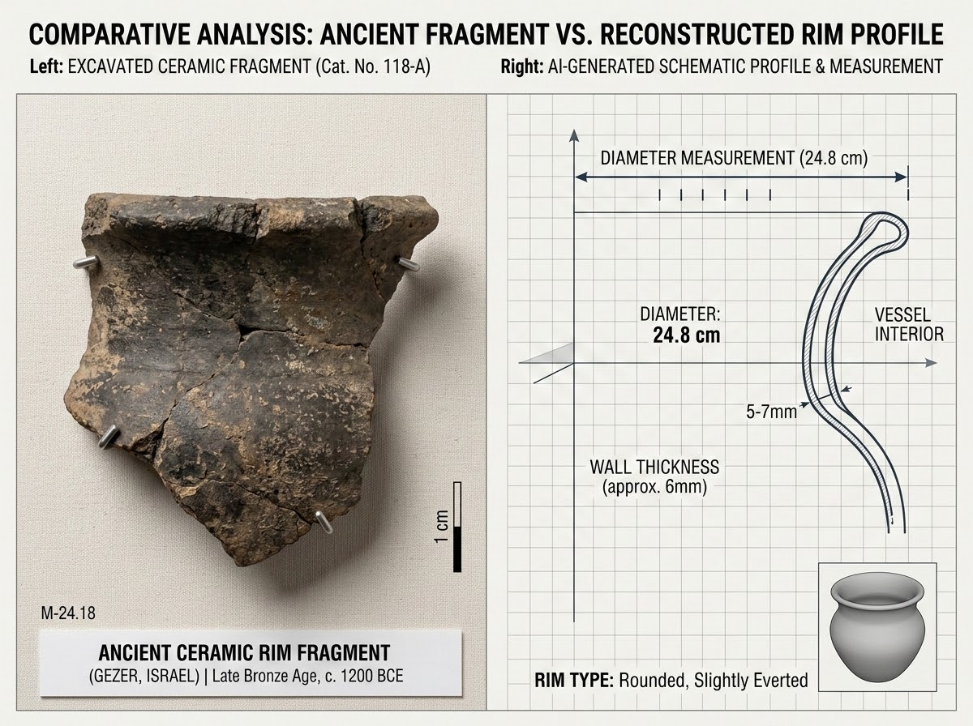
الذكاء الاصطناعي وتطبيقاته في علم الآثار | هيئة الشارقة للآثار
الرؤية الحاسوبية في رسم ومطابقة القطع الفخارية
تحويل عملية التوثيق الفخاري التقليدية إلى آلية رقمية فائقة السرعة والدقة
التحدي التقليدي في التوثيق
يعاني الباحثون من استغراق أسابيع طويلة في رسم مقاطع الكسرات الفخارية يدوياً باستخدام المشط والفرجار.
حلول الرؤية الحاسوبية
التقاط صورة واحدة للكسرة الفخارية لاستخراج المنحنى الهندسي وحساب القطر التقديري للإناء ومطابقته آلياً بأطلس الفخار (مثل مليحة ومويلح).
رفع كفاءة العمل الميداني
توفير أكثر من 75% من الوقت المكتبي والميداني المخصص للتوثيق والرسم التحليلي.
75%+
توفير الوقت
رسم مقارن: الكسرة الفخارية الحقيقية (يمين) مقابل المقطع الهندسي المولد بالذكاء الاصطناعي (يسار)

Slide 6
الذكاء الاصطناعي وتطبيقاته في علم الآثار | هيئة الشارقة للآثار
أدوات التوثيق الرقمي والمسح الأثري الميداني
تطبيقات وتقنيات حديثة تضع دقة النمذجة والمزامنة المباشرة في متناول الآثاري بالميدان
تطبيق Luma AI
يعمل على تحويل مقاطع الفيديو الملتقطة بزاوية 360 درجة إلى مشاهد تفاعلية عالية الدقة والواقعية باستخدام تقنية Gaussian Splatting (3DGS).
تطبيق Polycam
يُستخدم للمسح السريع في الميدان باستعمال تقنية الليدار (LiDAR) وكاميرا الهاتف، لإنتاج نماذج أثرية ثلاثية الأبعاد بمقاييس هندسية حقيقية.
تطبيق NRASS
يتيح مزامنة البيانات الجغرافية والمسح الميداني بشكل مباشر ومفهوم مع منظومة نظم المعلومات الجغرافية (GIS) المركزية التابعة للهيئة.
برمجية Meshroom
برمجية مفتوحة المصدر مخصصة للتحليل المكتبي، تُستخدم لإجراء المسح التصويري (Photogrammetry) عالي الدقة واستخراج المجسمات التفصيلية.

Slide 7
الذكاء الاصطناعي وتطبيقاته في علم الآثار | هيئة الشارقة للآثار
خط سير التوثيق الذكي: من الحفرية إلى السحابة
مسار تدفقي متكامل يوضح مراحل التوثيق الرقمي الميداني والمعالجة الآلية:
٤
٣
٢
١
المزامنة السحابية
المزامنة الفورية مع قواعد البيانات المركزية لهيئة الشارقة للآثار لضمان تكامل السجل.
استخراج الميتاداتا
استخراج الميتاداتا والمقاطع الإنشائية الدقيقة الخاصة باللقى الأثرية.
معالجة AI اللحظية
انتقال البيانات فوراً للذكاء الاصطناعي لتوليد السحابة النقطية الدقيقة للموقع.
المسح الميداني
بدء العملية بالمسح الميداني للموقع الأثري باستخدام طائرات الدرون والهواتف الذكية.
الهدف الرئيسي: ربط الميدان الأثري بالسحابة المركزية مباشرة لضمان حماية وتوثيق الاكتشافات الأثرية دون تأخير.

Slide 8
الذكاء الاصطناعي وتطبيقاته في علم الآثار | هيئة الشارقة للآثار
خطوات منهجية لبناء توأم رقمي دقيق لمجسم أثري
تتطلب عملية بناء توأم رقمي دقيق لمجسم أثري اتباع خطوات منهجية متكاملة:
الخطوة 03
فحص المخرجات
تدوير النموذج، تفعيل شبكة المضلعات (Wireframe) للتحقق من الكثافة، واستخدام أداة القياس لمطابقة الأبعاد الافتراضية مع الحقيقية.
الخطوة 02
قاعدة التداخل
من الضروري الحفاظ على نسبة تداخل بين الصور المتعاقبة لا تقل عن 70% لضمان نجاح المعالجة وتحقيق أقصى دقة.
الخطوة 01
قاعدة الدوران
تصوير القطعة على ثلاثة ارتفاعات دائرية مختلفة (زاوية منخفضة 30 درجة، زاوية وسطى 45 درجة، وزاوية رأسية 70 درجة).
straighten
layers
3d_rotation

Slide 9
الذكاء الاصطناعي وتطبيقاته في علم الآثار | هيئة الشارقة للآثار
العوائد الاستراتيجية والعلمية للتحول الرقمي الميداني
مؤشرات الأداء الإحصائية التي تبرز نجاح المنظومة الرقمية في تحسين كفاءة العمل الأثري
دقة مسح هندسية
تضمن تقنيات الليدار المتقدمة تحقيق دقة مسح هندسية فائقة تصل إلى 1 ملم للقطعة الأثرية.
1
ملم دقة
تصفح تفاعلي فوري
توفير تصفح تفاعلي فوري عالي السلاسة للمواقع الأثرية بسرعة تصل إلى 60 إطاراً في الثانية.
60
FPS / إطار
الحفظ الرقمي المستدام
تتوج الجهود بتحقيق نسبة 100% في الحفظ الرقمي الدائم والمستدام للسجل الأثري بأكمله.
100%
حفظ مستدام
رسم وتحليل الفخار
تساهم أدوات الذكاء الاصطناعي في تحقيق اختصار بنسبة 75% من الوقت المستغرق في رسم وتحليل الفخار.
75%
اختصار الوقت

